Slide 1
Использование современных информационных технологий в обучении английскому языку младших школьников
Саенко Марина Ивановна
Учитель английского языка
МАОУ ЦО № 47 г Иркутск

Slide 2
Используя электронную тетрадь, можно:
1. увидеть сильные и слабые стороны каждого ученика; 2. выявить уровень знаний, умений, навыков учащегося; 3. выбрать оптимальный вариант обучающей деятельности; 4. убрать влияние личностного фактора при выставлении отметок; 5. более рационально использовать время на уроке; 6. уменьшить своё время подготовки к учебным занятиям;
7. охватить больший объем материала; 8. меньше использовать бумажные распечатки или другой раздаточный материал.

Slide 3
В программе собраны упражнения следующих типов:
Выбрать нужный вариант ответа из выпадающего списка
Перенести букву, слово, словосочетание, предложение или рисунок согласно условию задания
Выделить слово, словосочетание, предложение цветом или прямоугольником
Заполнить таблицу
Подчеркнуть или зачеркнуть нужный элемент согласно условию задания
Дописать нужные буквы, слова, цифры
Задания со звуком
Задания, включающие в себя вопросы различных типов
Задания с анимацией
Выбрать правильный ответ
Выделить прямоугольниками разного цвета
Установить соответствие с помощью стрелок
Решить кроссворд, ребус, расшифровать
Закрасить прямоугольник, клеточку, рисунок согласно условию задания
Установить нужную букву или цифру

Slide 4
Объем ЭТ удовлетворит даже самого продвинутого ученика:
- каждый ученик может работать в своём темпе.
- сильный ученик может пойти вперёд , и его не будет сдерживать слабый ученик
- слабоуспевающим ученикам доступна индивидуальная работа;
- преподавателям нет необходимости ежеминутно проверять задания;
- каждому ученику предоставлено большое количество вариантов заданий
- для наглядности в заданиях используются картинки, схемы, скриншоты и таблицы - при необходимости с ЭТ можно работать фронтально
- для развития устной речи можно запустить данную программу на интерактивной доске или вывести на экран с помощь проектора и, вызвав ученика, попросить объяснить выбор своего ответа.

Slide 5
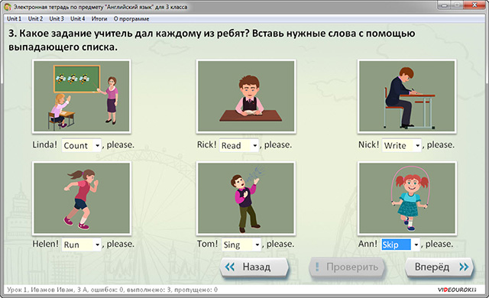
Выбери верный вариант из выпадающего списка

Slide 6
Перенеси буквы, слова, предложения или рисунки

Slide 7
Напиши ответ, допиши буквы, слова, цифры

Slide 8
Заполни таблицу, перенеси данные в таблицу

Slide 9
Выдели нужный элемент согласно условию задания

Slide 10
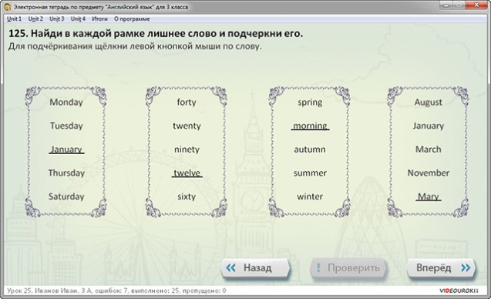
Подчеркни или зачеркни нужный элемент текста

Slide 11
Задания, включающие в себя вопросы различных типов

Slide 12
Выбери правильные ответы

Slide 13
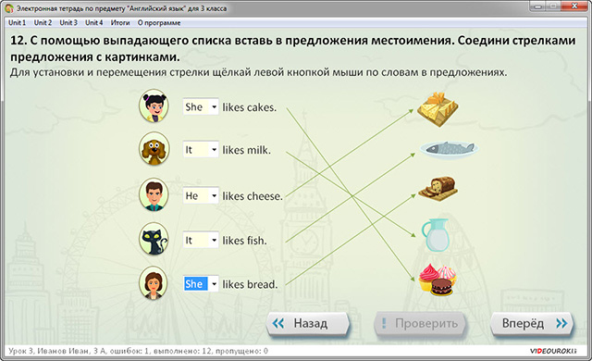
Установи верное соответствие с помощью стрелок

Slide 14
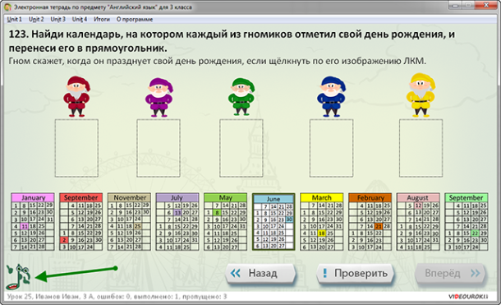
Задания со звуком

Slide 15
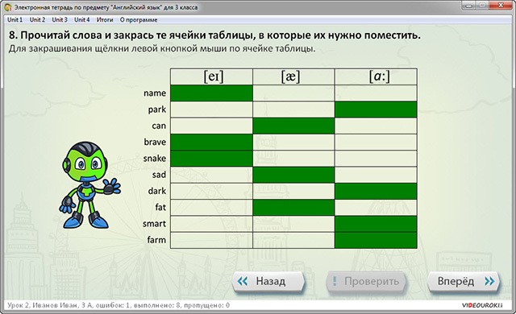
Закрась по условию

Slide 16
Установи букву или цифру

Slide 18
Практика показала, что Электронная Тетрадь прекрасно подходит для любого УМК начальной школы (2- 4) и даже может использоваться в 5-м классе на повторение.

